Slide 1
Chap11. 트랜잭션 제어와 세션
11-1 하나의 단위로 데이터를 처리하는 트랜잭션
11-2 트랜잭션을 제어하는 명령어
11-3 세션과 읽기 일관성의 의미
11-4 수정 중인 데이터 접근을 막는 LOCK

Slide 2
11-1 하나의 단위로 데이터를 처리하는 트랜잭션
트랜잭션이란?
더 이상 분할할 수 없는 최소 수행 단위
한 개 이상의 DML
ALL OR NOTHING

Slide 3
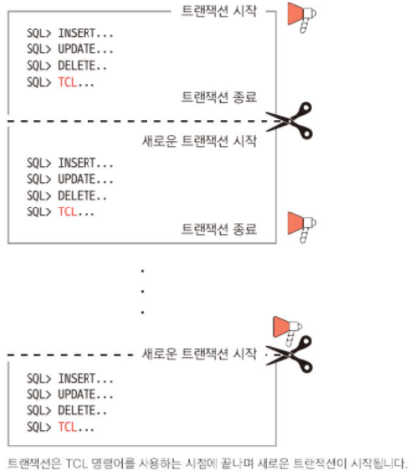
11-1 하나의 단위로 데이터를 처리하는 트랜잭션
트랜잭션이란?
더 이상 분할할 수 없는 최소 수행 단위
한 개 이상의 DML

Slide 4
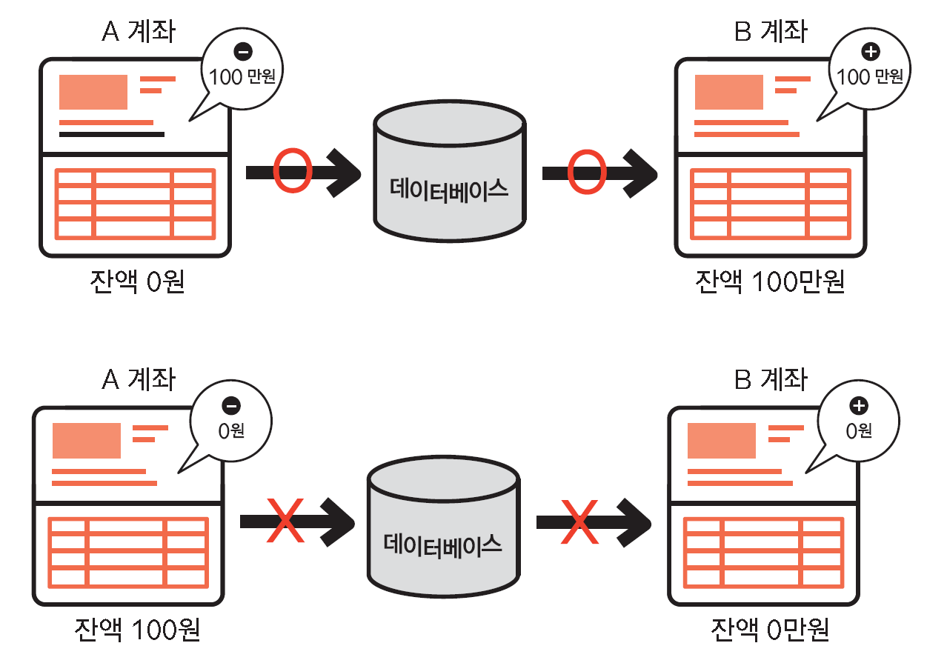
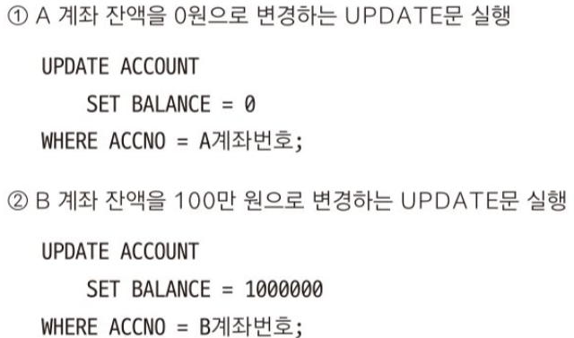
11-1 하나의 단위로 데이터를 처리하는 트랜잭션
트랜잭션이란?
ALL OR NOTHING

Slide 5
11-1 하나의 단위로 데이터를 처리하는 트랜잭션
TCL(Transaction Control Language)
트랜잭션을 제어하기 위해 사용하는 명령어
트랜잭션을 취소하고 싶을 때는 ROLLBACK
트랜잭션을 영원히 반영하고 싶을 때는 COMMIT

Slide 6
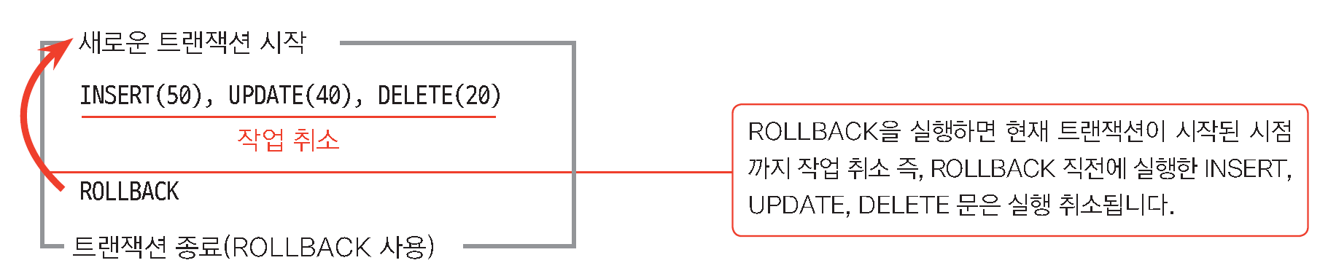
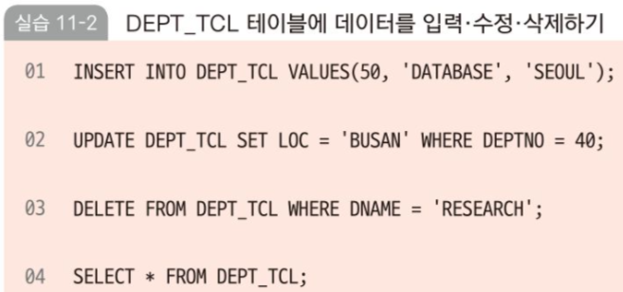
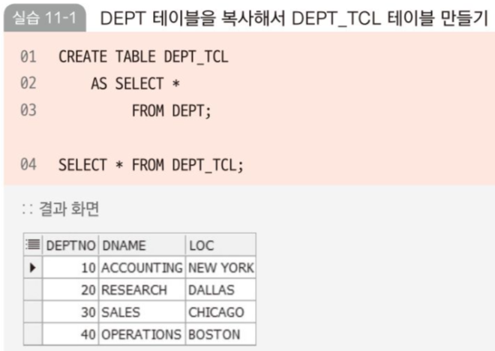
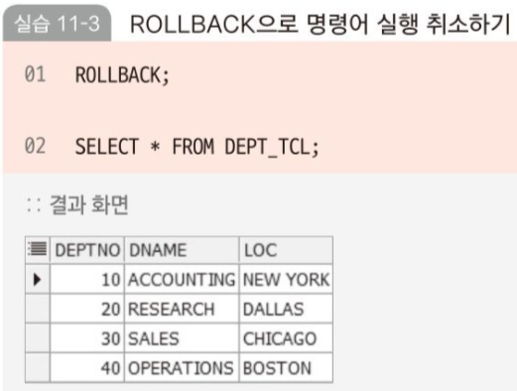
11-2 트랜잭션을 제어하는 명령어
트랜잭션을 취소하고 싶을 때는 ROLLBACK

Slide 7
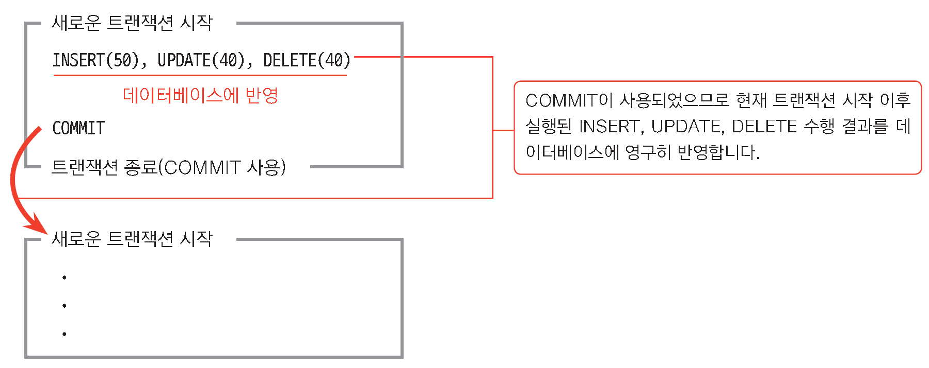
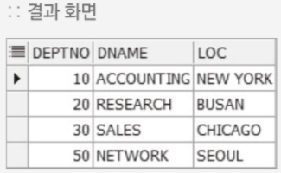

11-2 트랜잭션을 제어하는 명령어
트랜잭션을 영원히 반영하고 싶을 때는 COMMIT

Slide 8
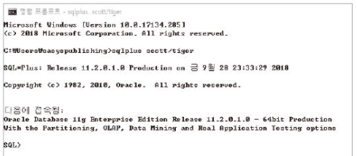
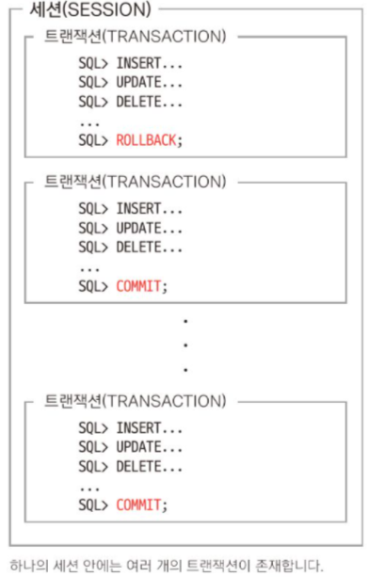
11-3 세션과 읽기 일관성의 의미
세션이란?
데이터베이스 접속을 시작으로 접속을 종료하기까지 전체 기간
하나의 세션에는 여러 개의 트랜잭션이 존재

Slide 9
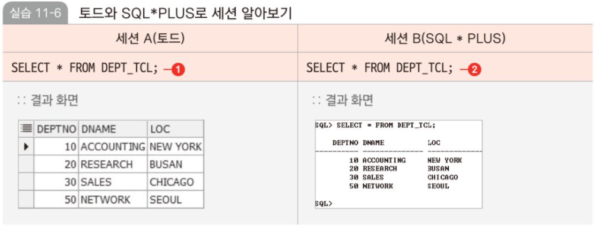
11-3 세션과 읽기 일관성의 의미
읽기 일관성
특정 세션에서 수행하는 데이터의 변경이 확정되기 전까지, 다른 세션에서는 본래의 데이터를 보여줌

Slide 10
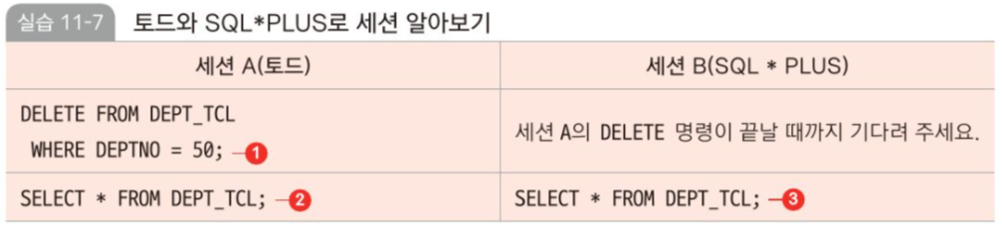
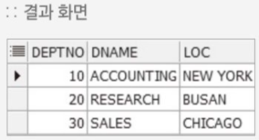
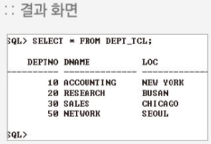
11-3 세션과 읽기 일관성의 의미
읽기 일관성
특정 세션에서 수행하는 데이터의 변경이 확정되기 전까지, 다른 세션에서는 본래의 데이터를 보여줌

Slide 11
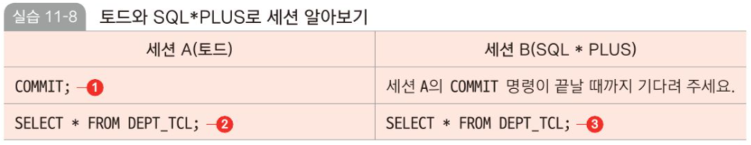
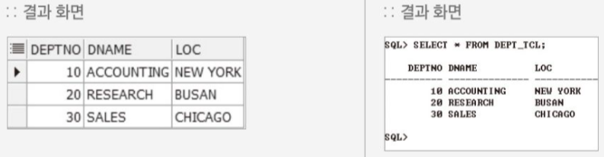
11-3 세션과 읽기 일관성의 의미
읽기 일관성
특정 세션에서 수행하는 데이터의 변경이 확정되기 전까지, 다른 세션에서는 본래의 데이터를 보여줌

Slide 12
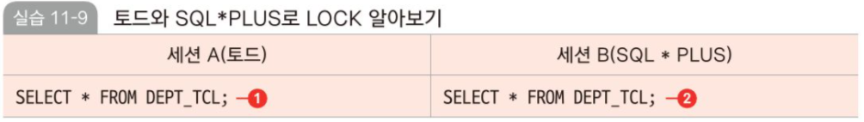
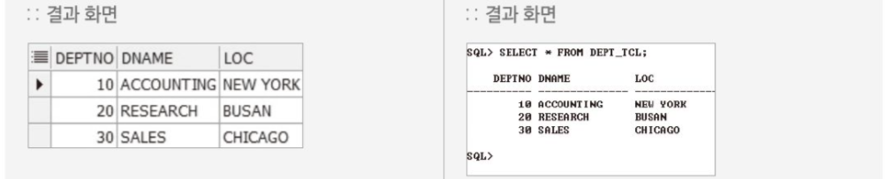
11-4 수정 중인 데이터 접근을 막는 LOCK
LOCK이란?
데이터 잠금
조작중인 데이터를 다른 세션이 조작할 수 없음

Slide 13
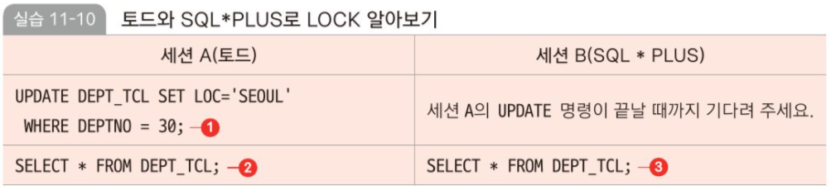
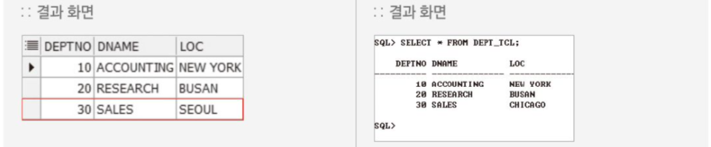
11-4 수정 중인 데이터 접근을 막는 LOCK
LOCK이란?
데이터 잠금
조작중인 데이터를 다른 세션이 조작할 수 없음

Slide 14
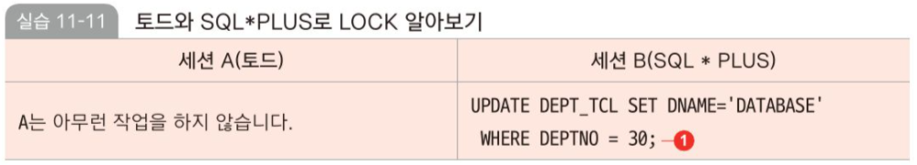
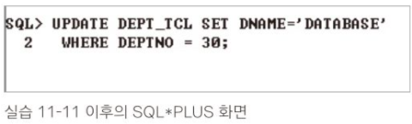
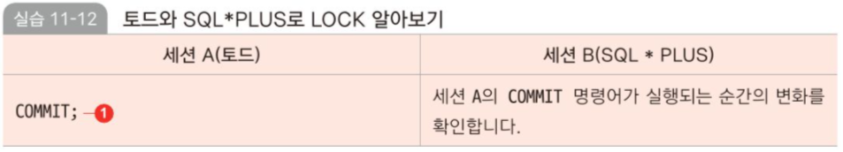
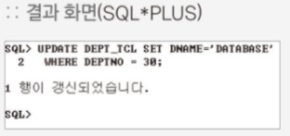
11-4 수정 중인 데이터 접근을 막는 LOCK
LOCK이란?
데이터 잠금
조작중인 데이터를 다른 세션이 조작할 수 없음

Slide 15
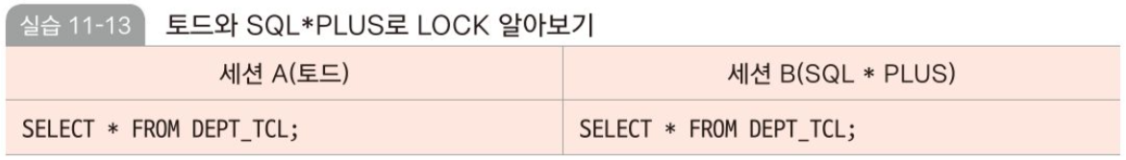
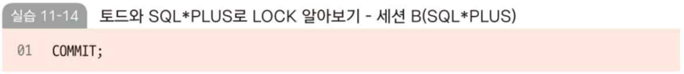
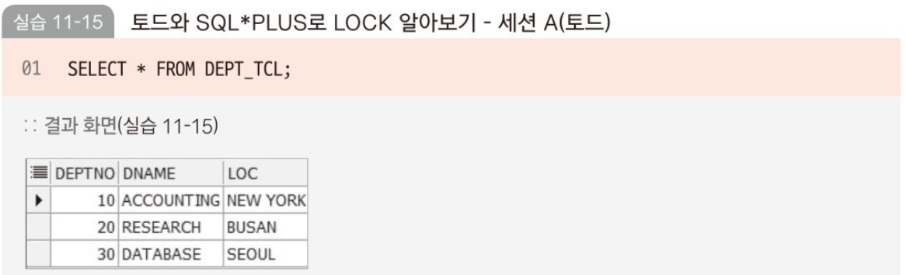
11-4 수정 중인 데이터 접근을 막는 LOCK
LOCK이란?
데이터 잠금
조작중인 데이터를 다른 세션이 조작할 수 없음

Slide 16
11-4 수정 중인 데이터 접근을 막는 LOCK
LOCK 종류
행 레벨 록
조작중인 행에 LOCK
테이블 레벨 록
DML를 사용하여 데이터가 변경중인 테이블에 LOCK
데이터정의어(DDL) 사용 불가

Slide 17
11-4 수정 중인 데이터 접근을 막는 LOCK
LOCK 종류
행 레벨 록
조작중인 행에 LOCK

Slide 18
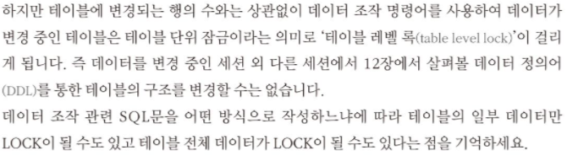
11-4 수정 중인 데이터 접근을 막는 LOCK
LOCK 종류
테이블 레벨 록
DML를 사용하여 데이터가 변경중인 테이블에 LOCK
데이터정의어(DDL) 사용 불가

Slide 19
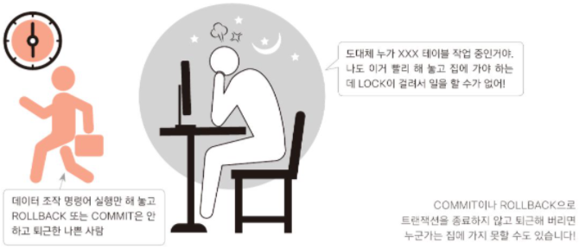
11-4 수정 중인 데이터 접근을 막는 LOCK
LOCK 종류
테이블 레벨 록
DML를 사용하여 데이터가 변경중인 테이블에 LOCK
데이터정의어(DDL) 사용 불가

